Slide 1


Gestion des comptes bancaires en utilisant l’interface graphique Qt
Programmation Orientée Objet en C++
réalisé par :
- EL JABLY SalahEddine
- EL ATEKI GANONI El Mahdi
- ECHFANNI Hodaifa
Encadré par :
- Pr. El Mokhtar EN-NAIMI

Slide 2
-Plan :
- Objectifs du Projet
Exigences du projet
Technologies Utilisées :
Introduction sur interface graphique qt :
Fonctionnalités du projet :
Les interfaces de l ’application :

Slide 3
- Objectifs du Projet :
-> Les objectifs de ce projet reposent sur l'application des principes de la programmation orientée objet, assurant ainsi une conception modulaire. En utilisant l'interface Qt, l'objectif est de développer une application de gestion bancaire conviviale, mettant en avant les avantages d'une interface graphique robuste.

Slide 4
-EXIGENCES DU PROJET :
-> On souhaite créer une application qui permet de gérer des comptes bancaires.
1. Chaque compte est défini par un code, un solde et une date de création .
2. Un compte courant est un compte qui possède en plus un découvert .
3. Un compte épargne est un compte qui possède en plus un taux d’intérêt.
4. Chaque compte appartient à un client.
5. Chaque client est défini par son code, son mail, son téléphone, son nom et son prénom.
6. Chaque compte peut subir plusieurs opérations.
7. Il existe deux types d’opération : Versement et Retrait.
8. Une opération est définie par un numéro, une date et un montant

Slide 5



-Technologies Utilisées :
Interface QT
SQLite
C++

Slide 6
Introduction sur interface graphique qt :
Qt est une bibliothèque de développement d'interfaces graphiques (GUI) multiplateforme. Développée par The Qt Company, elle offre des widgets personnalisables, utilise le mécanisme "signaux et slots" pour la communication entre composants, dispose d'un moteur graphique puissant, et inclut l'outil visuel Qt Designer. Qt facilite la conception d'interfaces esthétiques, prend en charge la gestion des traductions, et est disponible sous diverses licences, offrant ainsi une flexibilité aux développeurs. En résumé, Qt simplifie le développement d'interfaces graphiques attrayantes et fonctionnelles, tout en permettant la création d'applications multiplateformes.

Slide 7
Fonctionnalités du projet :
->Création d’un nouveau compte bancaire
->Effectuer les transactions bancaires
->Connexion et identification des clients et du personnel

Slide 8
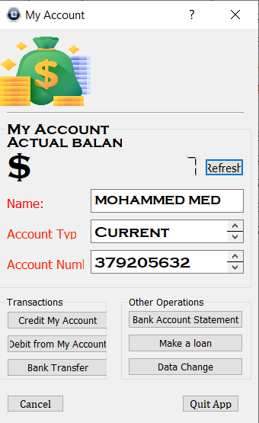
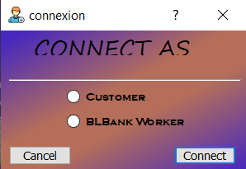
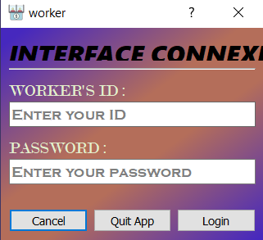
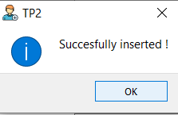
Les interfaces de l ’application :
Afin de garantir tous les fonctionnalités proposés par cette application on a utilisé plusieurs interfaces représentées comme suite :

Slide 9
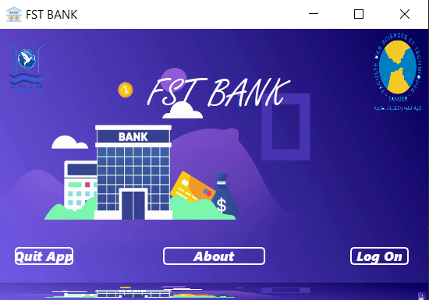
L ’interface principal :
Permet : -d’etablir la connexion a l’application.
-les informations sur la banque .
-quitter l’application.

Slide 10
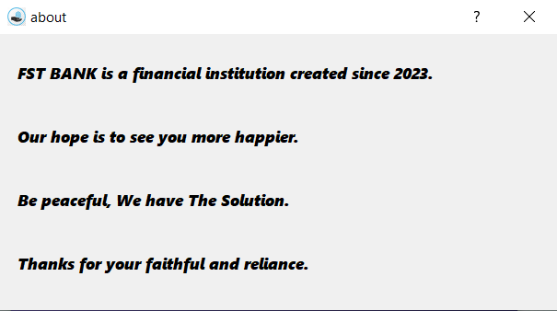
L ’interface about :
Une page qui affiche un message d’acceuil et des informations sur la banque.

Slide 11
L ’interface de connexion :
Permet de : - choisir le type de la personne qui veut acceder au service : client ou personnel de la banque
-quitter l’application.

Slide 12
Connexion et identification d’un personnel de la banque
La connexion s’établit par l’insertion de deux champs obligatoires :
-> Identifiant.
-> Mot de passe.

Slide 13
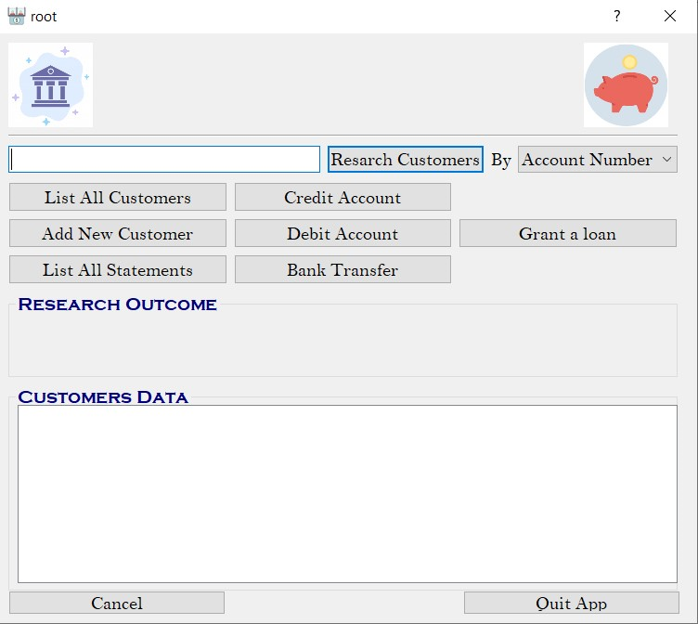
Connexion et identification d’un personnel de la banque
Dans le cadre de ce projet, nous avons configuré uniquement un poste, celui du directeur général. Par conséquent, nous avons la possibilité de nous connecter uniquement en tant que lui.
→On a donné tous les droits d’accès au directeur (création – modification - suppression - lecture )

Slide 14
la principale interface de travail du banquier.
Ceci représente la principale interface de travail du banquier. Il a la capacité d'accéder à la liste complète des clients, d'enregistrer un nouveau client, de créer un compte pour lui, d'effectuer diverses transactions (dépôts, retraits, virements, octroi de prêts, autorisation de découvert), de geler un compte, et de rechercher un client en utilisant des mots clés tels que le numéro de compte, le nom, le prénom, l'e-mail, le numéro de téléphone, ou le type de compte.

Slide 15
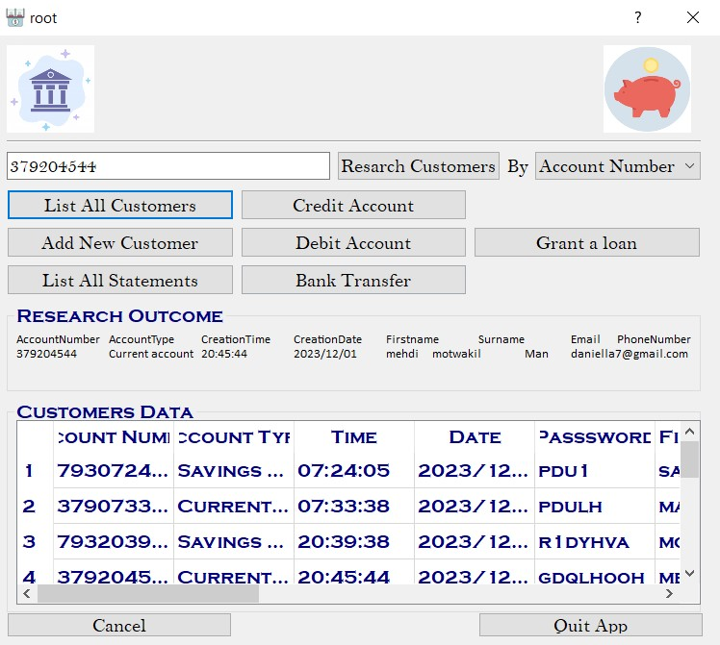
Exemples des fonctionnalités offertes par l’interface principale du banquier
Affichage de la liste des clients

Slide 16
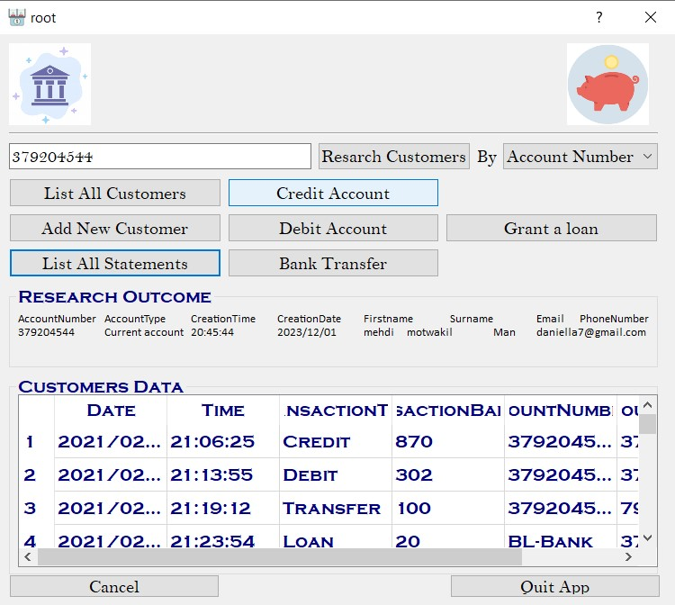
Exemples des fonctionnalités offertes par l’interface principale du banquier
Affichage de la liste des opérations.

Slide 17
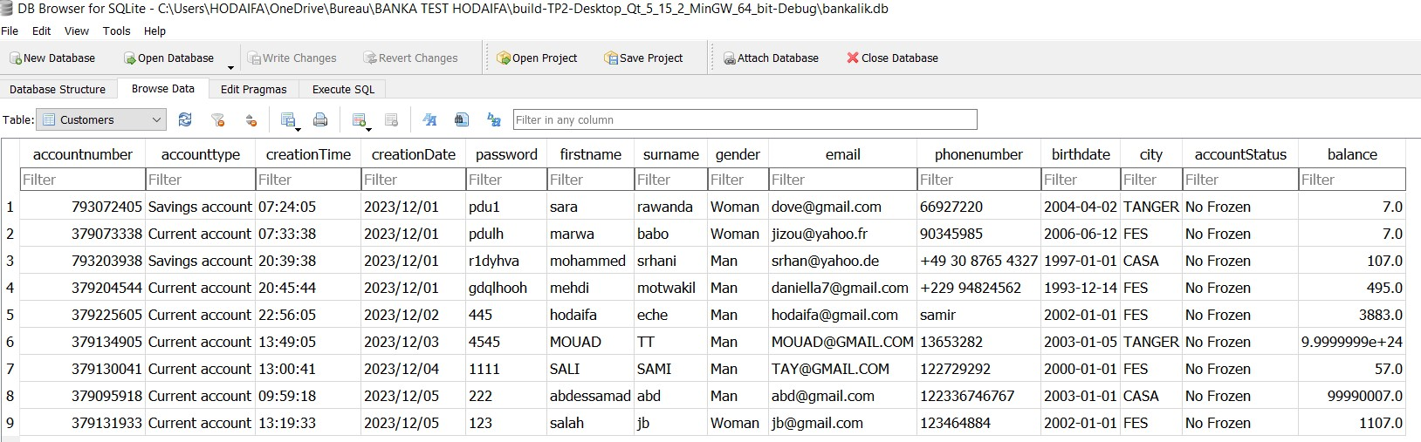
la base de données des clients
ici on a la base de données des clients , et on peut faire des modifications a travers cette base de données

Slide 18
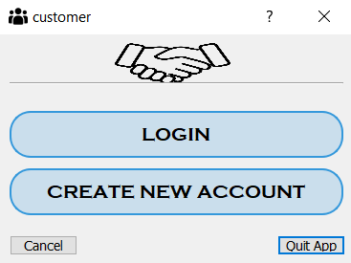
Connexion pour le client :
Si l’utilisateur a choisi de se connecter comme étant un client , la page suivante donne 2 options :
-Créer un compte si c’est un nouveau client.
-Se connecter pour les clients inscrits dans la banque.

Slide 19
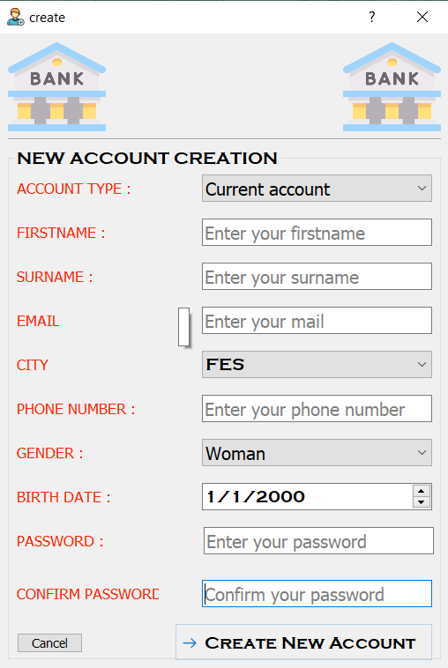
Création d’un compte pour un nouveau client :
Pour créer un nouveau compte il faut remplir une fiche d’informations caractérisée par :
->Type de compte
->Nom
->Prénom
->Email personnel
->Ville
->Numéro de téléphone
->Le sexe
->Date de naissance
->Mot de passe avec confirmation

Slide 20
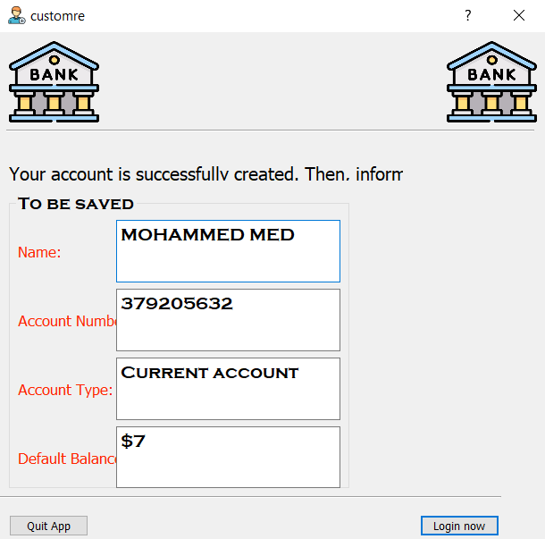
Confirmation de la création d’un compte bancaire :
Après une bonne saisie des informations, si le compte était bien crée une page de confirmation s’affiche , qui porte le numéro du compte bancaire ainsi que le solde su compte .
-Chaque compte a une interface spécifique, l’une pour le compte d’épargne et l’autre pour un compte courant.

Slide 21
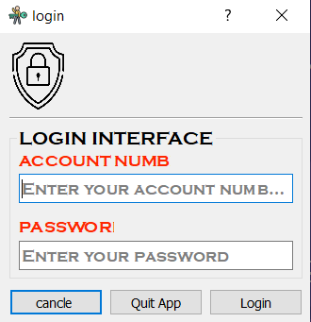
Connexion pour le client :
La connexion s’établit par l’insertion de deux champs obligatoires :
->Numéro du compte
->Mot de passe
Cette page va permettre au client d’effectuer tous les transactions et les opérations offertes par la banque.

Slide 22
Les opérations et les transactions bancaires disponibles :
retrait
virement
versement
opérations
prêt

Slide 23
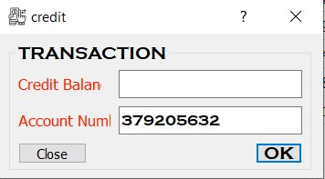
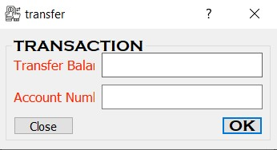
Les opérations et les transactions bancaires disponibles :
Faire un virement
Faire un versement

Slide 24
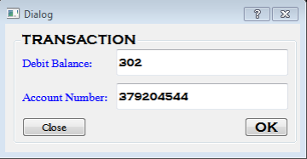
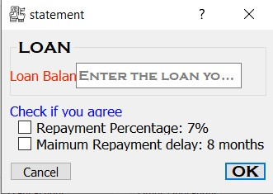
Les opérations et les transactions bancaires disponibles :
Faire un prêt
Faire un retrait

Slide 25
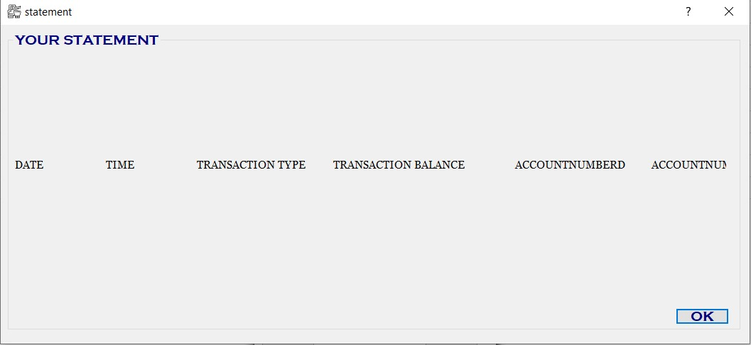
Les opérations et les transactions bancaires disponibles :
Voir la totalité des opérations au cours desquelles son compte a été impliqué

Slide 26
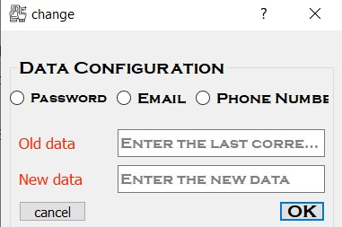
Les opérations et les transactions bancaires disponibles :
Modifier certaines données personnelles (email, numéro de téléphone et mot de passe)

Slide 27
Merci pour votre attention.

